Slide 1
ВИКТОРИНА «ДРЕВНЯЯ ГРЕЦИЯ И ЕЕ СОСЕДИ»
Авторы : суворовцы 1роты 2взвода МсСВУ Мотякин Максим Антонович , Чистяков Владислав Артурович
Руководитель: Поладян Лариса Суреновна

Slide 2
ЦЕЛИ
Выявить уровень усвоения полученных знаний по теме «Древняя Греция»
Используя игровой метод, повысить мотивацию и интерес к предмету обучающихся
Закрепить исторические знания обучающимися по теме «Древняя Греция»

Slide 3
Организация работы и критерии
Класс делится на 4 команды по 4 человек, выбирается лидер, определяется название команды;
Определяются ведущие ( 2человека) из числа отлично знающих учебный материал; ведущие ведут подсчет баллов и подводят итог игры;
КРИТЕРИИ
Задания 3,8,с 13 по 16 оцениваются в 1 балл
Задания 1-2, 4-7,9-12, 17-20 оцениваются в 2 балла
Победитель оценивается по наибольшему количеству набранных баллов
Максимальное количество баллов – 36 баллов

Slide 4
ИГРА
1
2
3
4
5
9
7
8
9
10
11
12
13
14
15
16
17
18
19
20

Slide 5
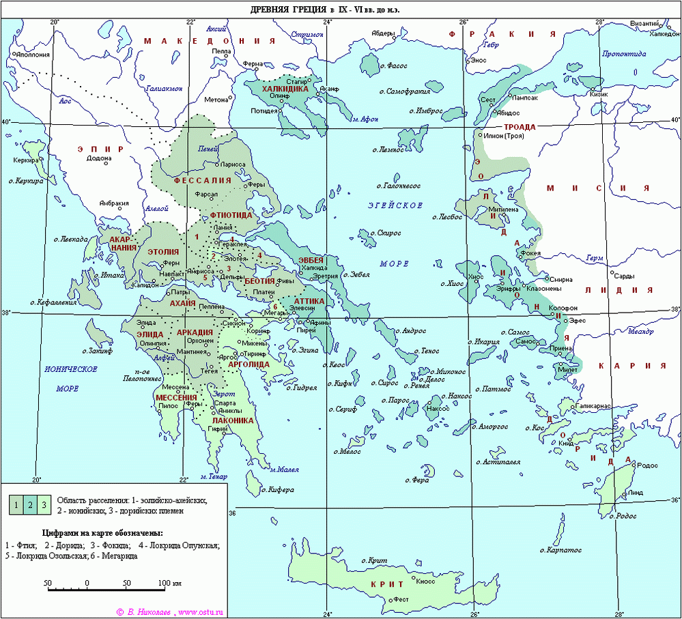
ЗАДАНИЕ №1
Где находилась Древняя Греция и на какие части делилась?
Древняя Греция находилась на юге Балканского полуострова;
Делилась на Северную
Среднюю
Южную

Slide 6
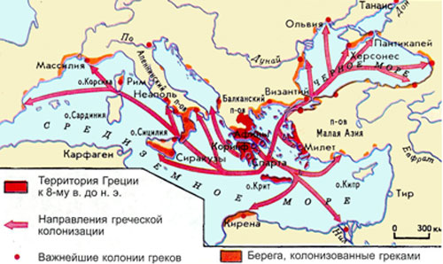
ЗАДАНИЕ №2
Причины колонизации греками, и где они основали десятки поселений на берегах Средиземного и Черного морей.

Slide 7
Верный ответ
В Древней Греции почва была каменистой и хлеба не хватала
Пригодные к земледелию земли принадлежали знати
Многие должники из числа простого народа боялись долгового рабства
Ожесточенная борьба между знатью и демосом
По словам Сократа греки расселились вокруг моря как лягушки вокруг болота.

Slide 8
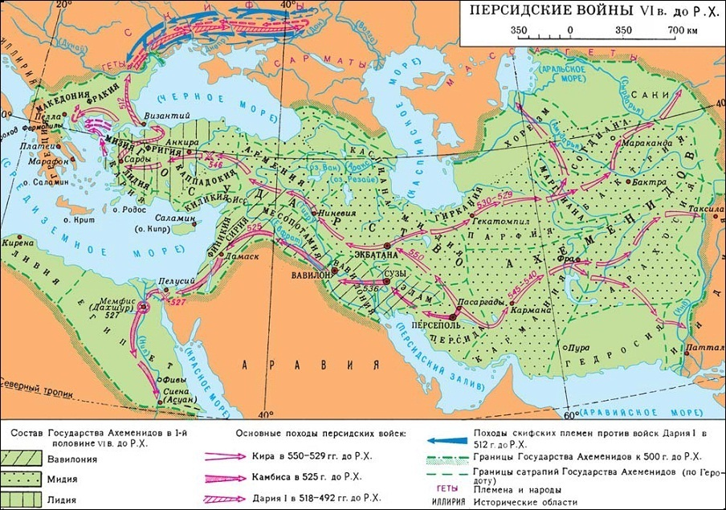
ЗАДАНИЕ №3
Кто был самым опасным врагом древних греков?
САМЫМ ОПАСНЫМ ВРАГОМ ГРЕКОВ БЫЛИ ПЕРСЫ

Slide 9
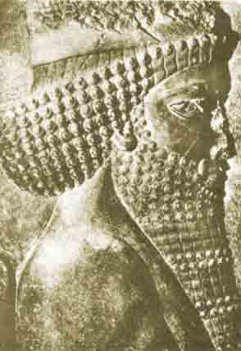
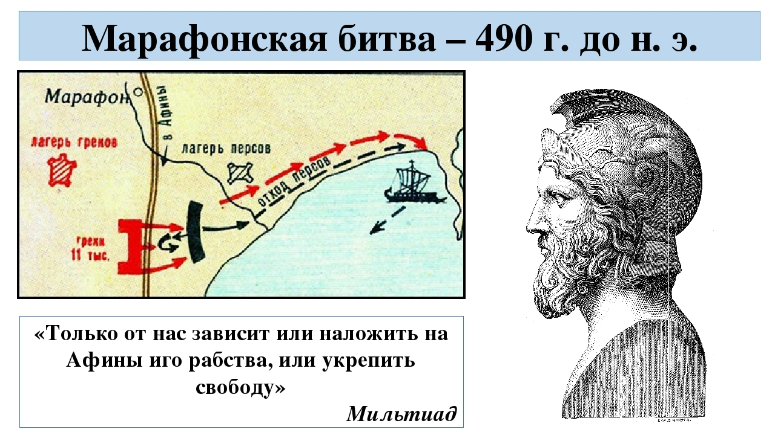
Задание № 4
В каком году до н. э. Дарий Первый решил наказать за непокорность граждан Афин и почему ?
Дарий I отправил своих гонцов в Грецию, чтобы ее народ покорился ему, только Афины и Спарта отказались и убили персов.
490г.до н.э. произошла Марафонская битва, в которой персы проиграли сражение.

Slide 10
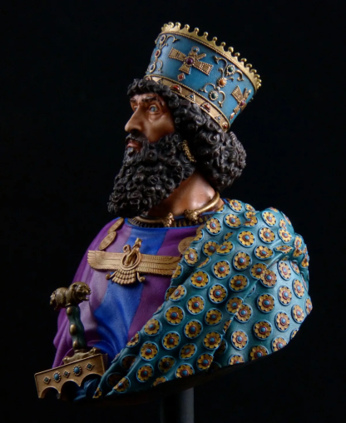
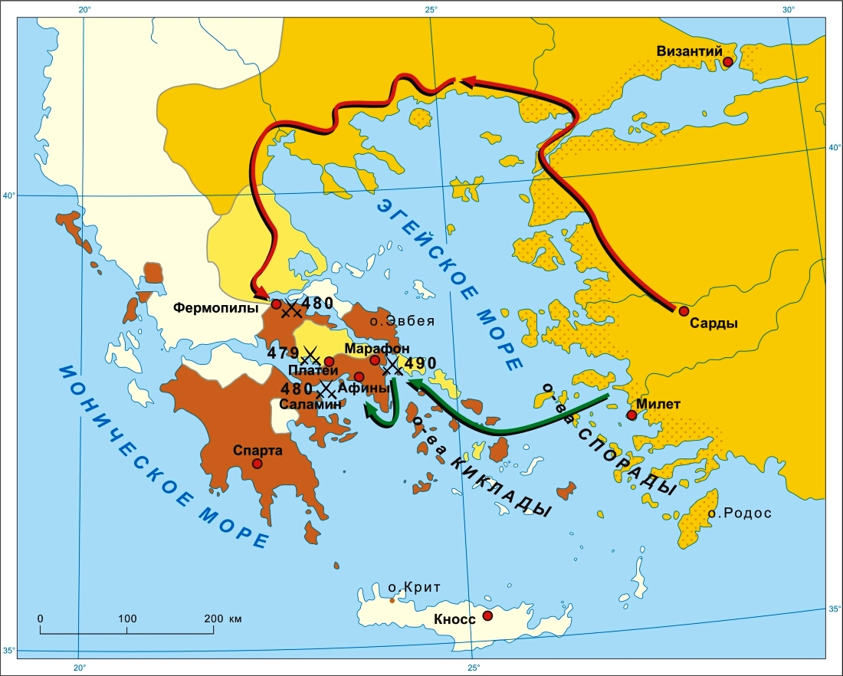
Задание № 5
В каком году начал военный поход Ксеркс против греков и какие основные сражения произошли в ходе греко-персидской войны?
480г.до н.э. Ксеркс начал поход против Греции:
Бой в Фермопильском ущелье - победа персов
Бой у о.Саламин - победа греков
479г.до н.э. - битва при Платеях - победа греков

Slide 11
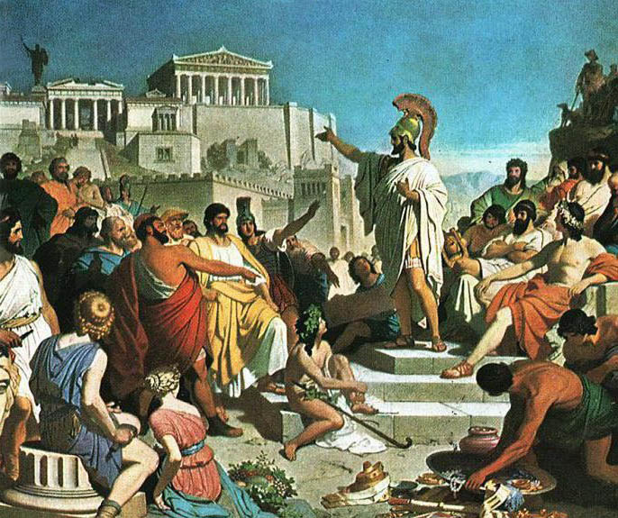
Задание №6
Что такое «демос» и какую роль он играл в Афинах?
ДЕМОС - простой народ.
Играл активную роль в управлении полисом после реформы Солона в 594г.до н.э.
Из его числа выбирали архонтов, судей.

Slide 12
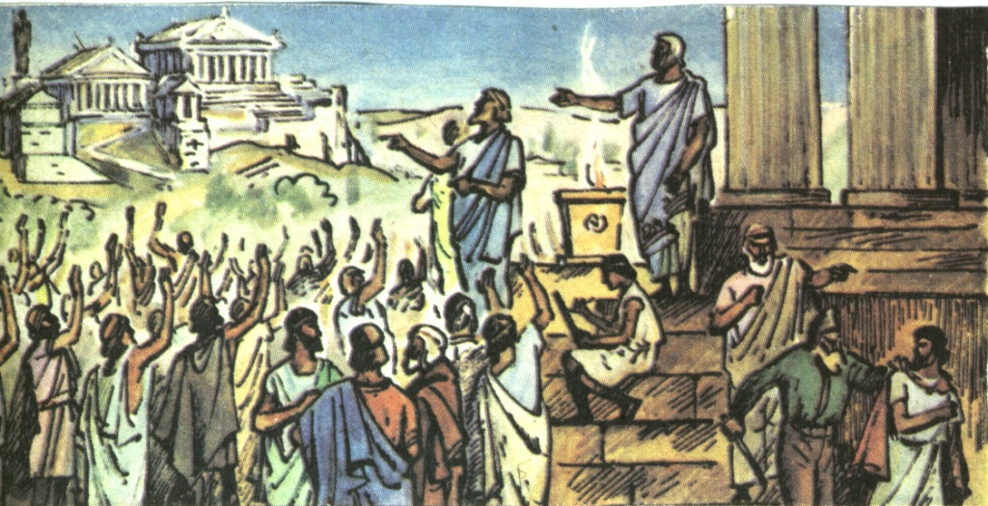
Задание №7
Что такое «демократия» и где утвердился этот метод управления городом-полисом?
ДЕМОКРАТИЯ - это власть демоса, т.е. простого народа:
Этот метод управления впервые появился в Афинах после 594г. до н.э.

Slide 13
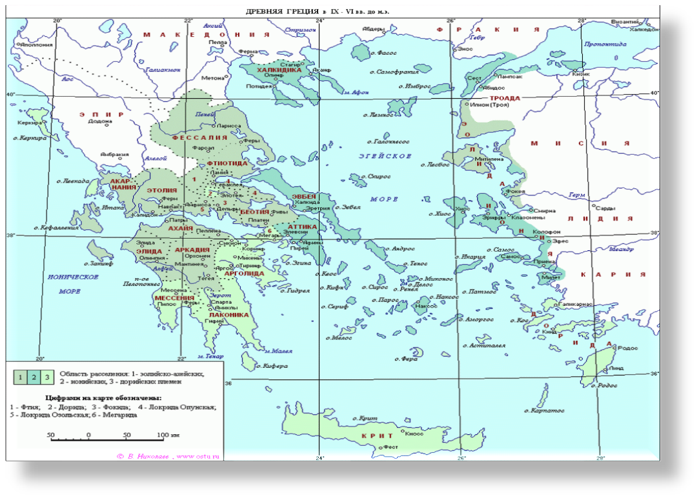
Задание №8
Какой город-полис был главным соперником Афин в Древней Греции?
СПАРТА

Slide 14
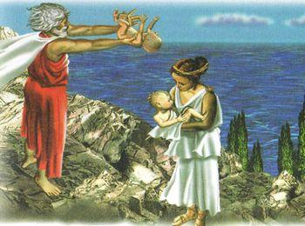
Задание №9
Что делали с младенцами спартанцев, если они были хилыми и слабыми. Чем объяснялась такая жестокость?
После рождения младенца относили к Старейшинам, если ребенок был слабым, его сбрасывали со скалы,т.к. он не смог бы стать сильным воинам.
Греки говорили, что дети в Спарте принадлежат государству, а не родителям.

Slide 15
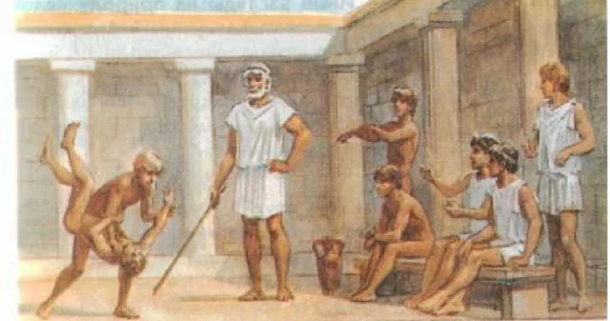
Задание №10
Как воспитывали спартанских мальчиков?
Когда мальчикам исполнялось 7 лет, их отбирали у родителей и воспитанием занималось государство. Они терпели различные неудобства, жаловаться запрещалось, т.к. из них готовили лучших в Греции воинов-пехотинцев.

Slide 16
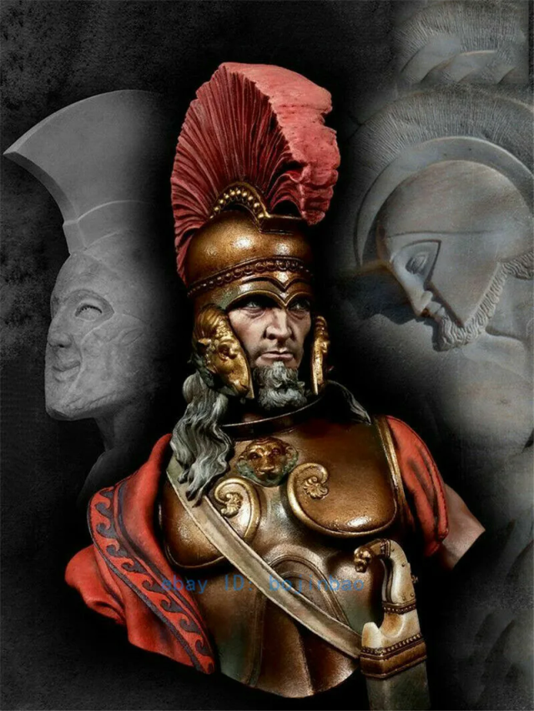
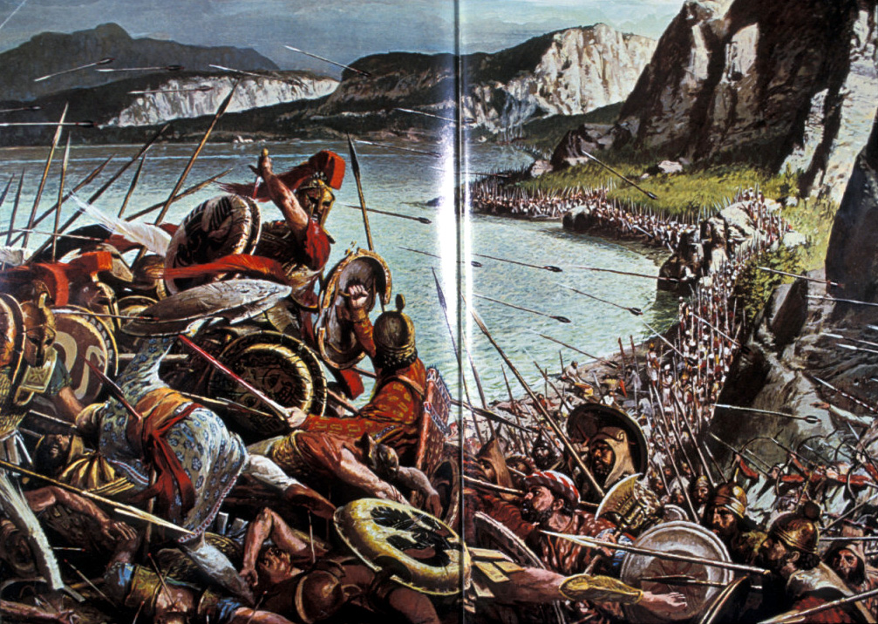
Задание №11
Как звали легендарного царя Спарты, который с горсткой воинов противостоял армии Ксеркса. Что это за событие и в каком году оно произошло?
Царь Леонид
480 г. до н.э. - бой с персами
в Фермопильском ущелье

Slide 17
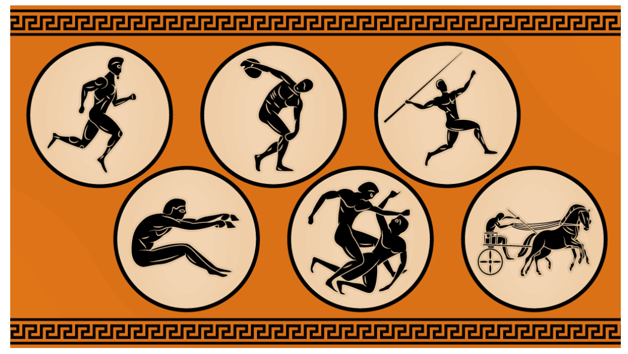
Задание №12
В каком веке возникли Олимпийские игры? Какое правило не мог нарушить ни один правитель Древней Греции в период их проведения?
В VIIIв. до н.э.
На время Олимпийских игр прекращались любые военные действия

Slide 18
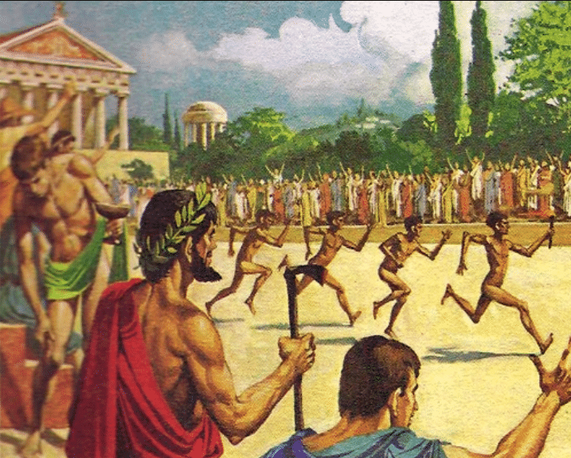
Задание №13
Сколько дней длятся Олимпийские игры?
5 дней

Slide 19
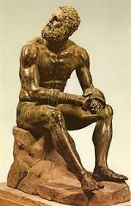
Задание №14
Кто был самым прославленным бегуном в Древней Греции, который в течение четырех последовательных олимпиад (164-152 до н.э.) выиграл все турниры ?
Его рекорд – 12 лавровых венков.
Леонид, родом из Родоса

Slide 20
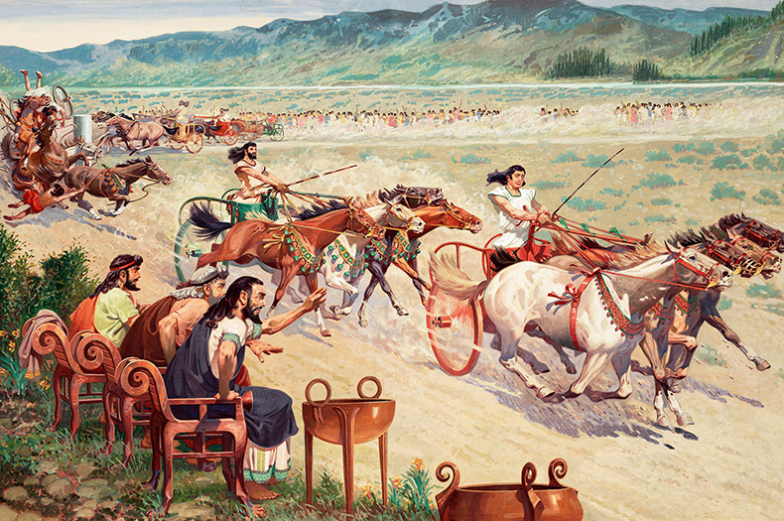
ЗАДАНИЕ № 15
Входили ли гонки на колесницах в программу олимпийских состязаний в Древней Греции?
В программу Олимпийских игр входило 5 дисциплин:
1)Бег 2)прыжки в длину 3)метания копья 4)метания диска 5) борьба
Но в четвертый день на ипподроме проходили гонки на колесницах как одно из самых зрелищных мероприятий.

Slide 21
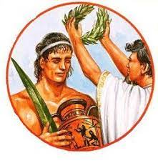
ЗАДАНИЕ №16
Чем награждали победителя в олимпийских играх в Древней Греции?
Сразу же после победы в соревновании он получал пальмовую ветвь и белую головную повязку. В этих повязках победители являлись для награждения в храм Зевса в последний день Олимпиады, где им вручался лавровый венок.

Slide 22
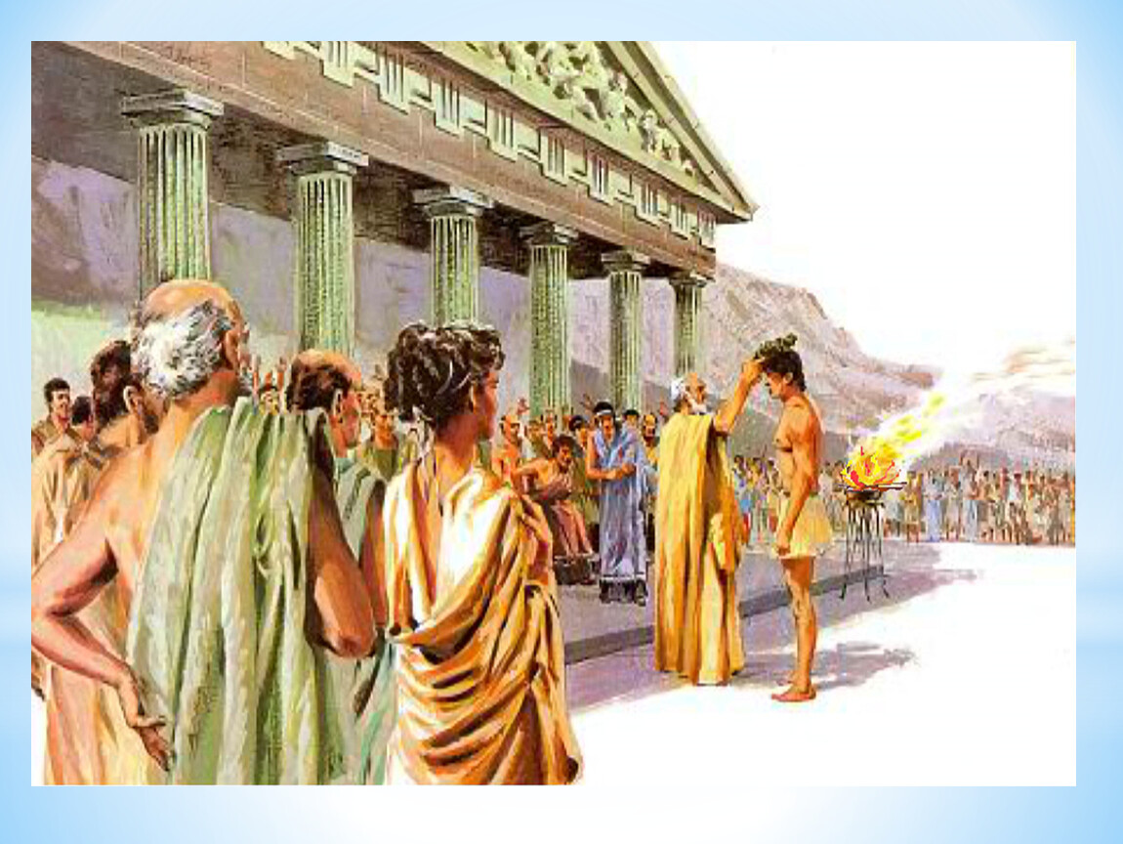
ЗАДАНИЕ №17
Какими привилегиями пользовались олимпионики в родном городе Древней Греции?
Победителю ставили статую в родном городе.
Кормили бесплатными обедами.
Назначали пожизненный пенсион.
Бесплатное посещение театра.

Slide 23
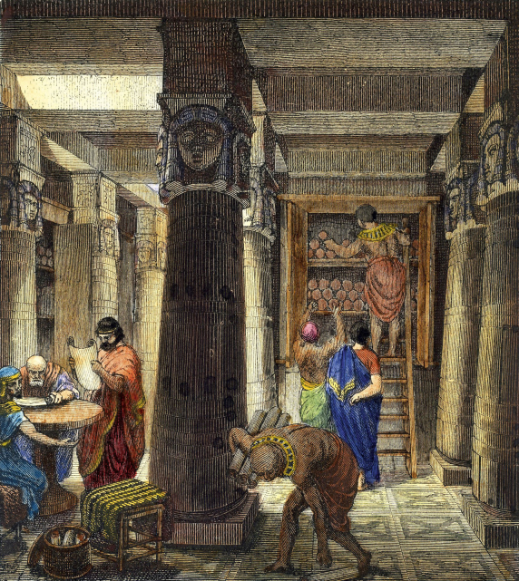
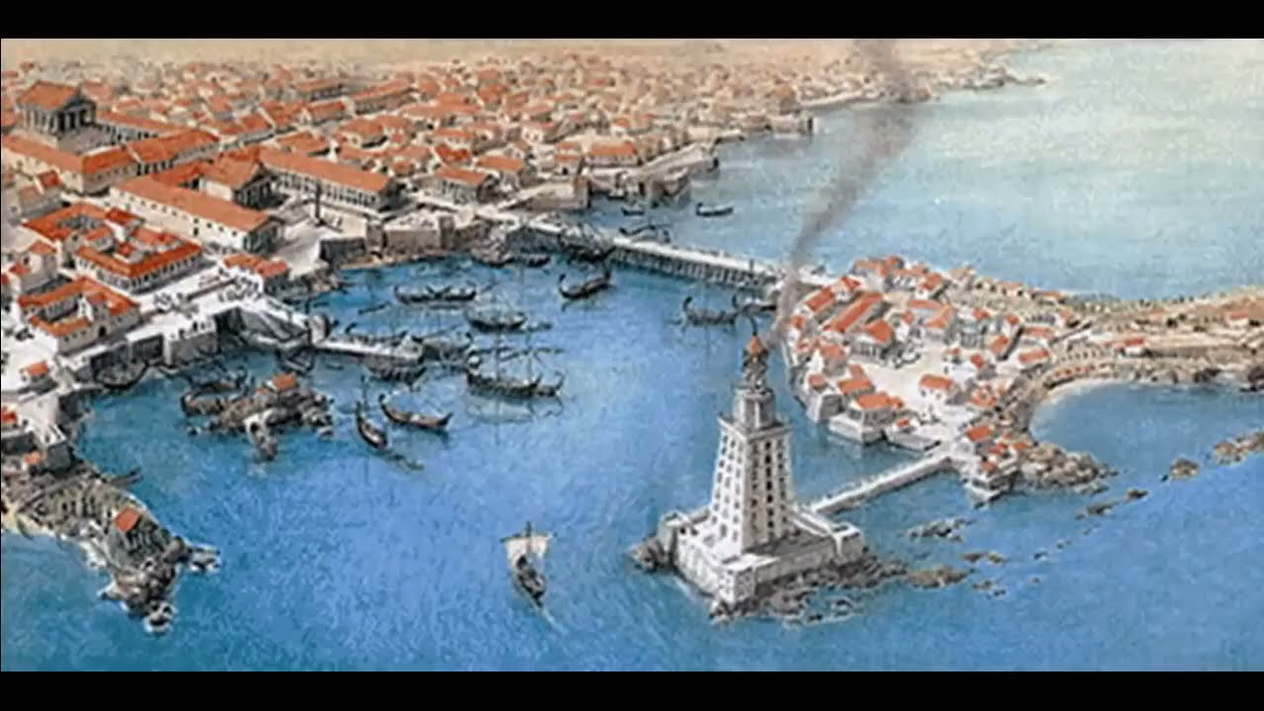
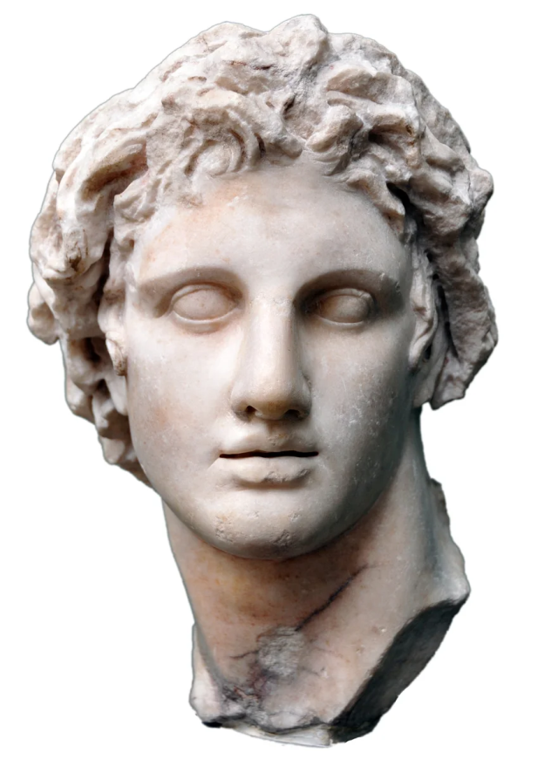
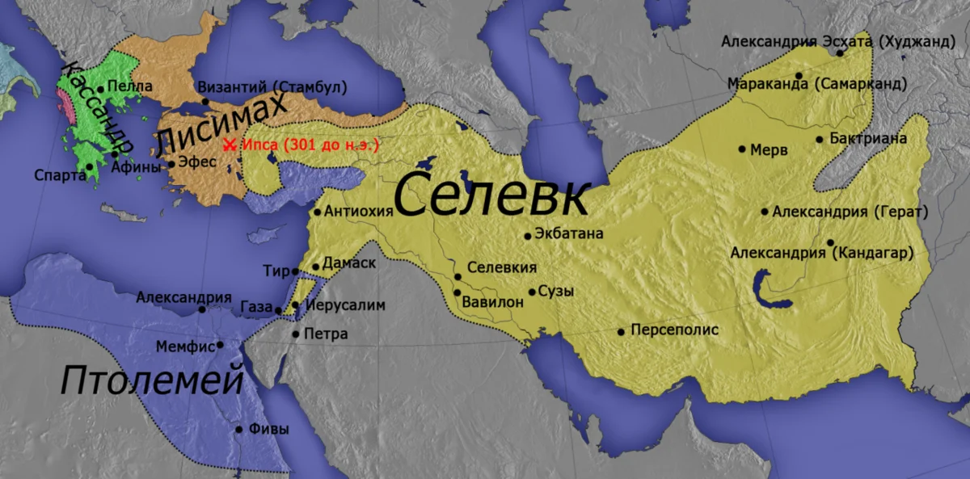
Задание №18
Какова была цель Александра Македонского, начиная поход против персидской державы? Что такое «Эллинистический мир»?

Slide 24
Правильный ответ
Александр Македонский хотел завоевать весь мир и создать единое пространство - эллинистический мир , т.е. широкое распространение греческого языка и культуры на территориях, вошедших в состав государств, которые образовались после смерти Александра Македонского на завоёванных им территориях, и взаимопроникновение греческой и восточных — в первую очередь персидской — культур.

Slide 25
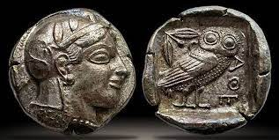
Задание №19
Изображение чей головы отчеканено на монете? Как назывались эти деньги?
Богини АФИНЫ
ДРАХМА

Slide 26
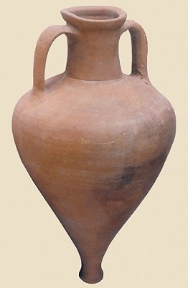
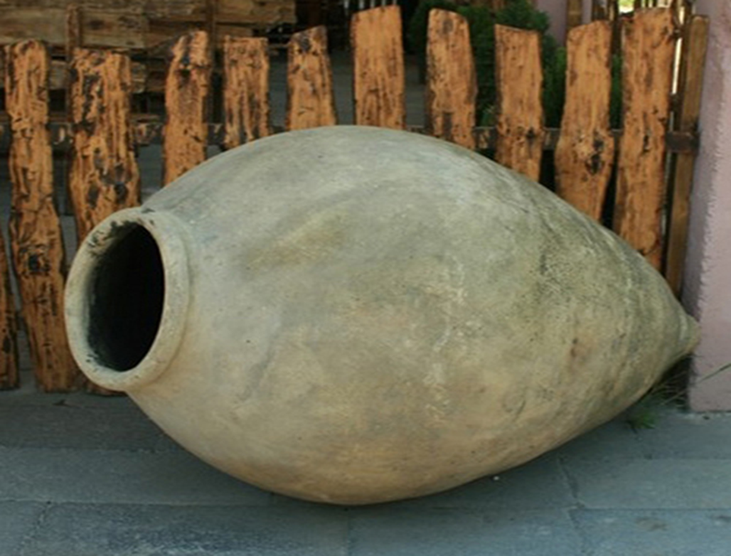
Задание №20
Для чего служили АМФОРА и ПИФОС?
Для хранения зерна
Для хранения оливкового масла и вина

